Slide 1

Игровой проект
«Навстречу солнечному ветру»
1

Slide 2




2

Slide 3


3

Slide 4

4

Slide 5
5

Slide 6

6

Slide 7
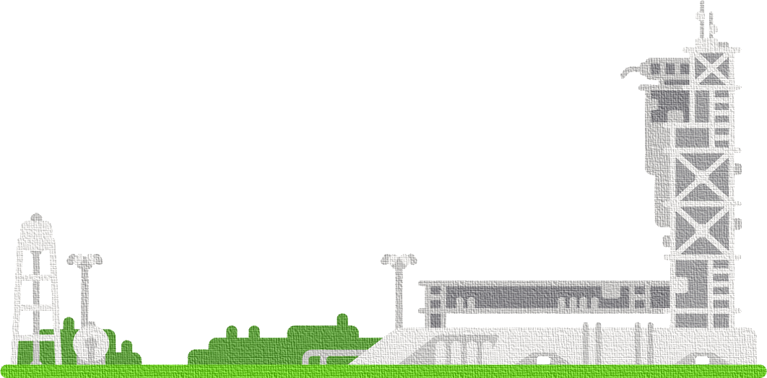


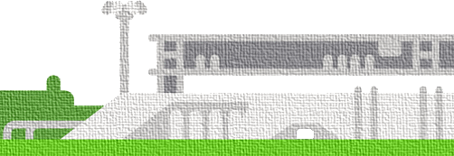
3 + 2 + 1
6 + 5 + 9
8 + 5 + 2
4 + 2 + 4
9 + 7 + 5
7 + 9 + 1
7

Slide 8

8

Slide 9

32 - 4 - 6
29 - 9 - 14
18 + 3 - 15
20 + 3 - 4
19 + 2 - 1
27 + 17 - 4
9 + 13 - 1
1 + 5 - 3
7 - 4 + 1
8 + 5 + 3
9

Slide 10

10

Slide 11

30 ∙ 2 - 41
10 - 4 ∙ 1
10 + 2 ∙ 5
9 ∙ 2 + 1 ∙ 0
2 ∙ 5 + 0
5 + 4 ∙ 4
7 ∙ 7 - 9
5 ∙ 3 - 5
2 ∙ 2 + 2
4 ∙ 5 - 8
11

Slide 12
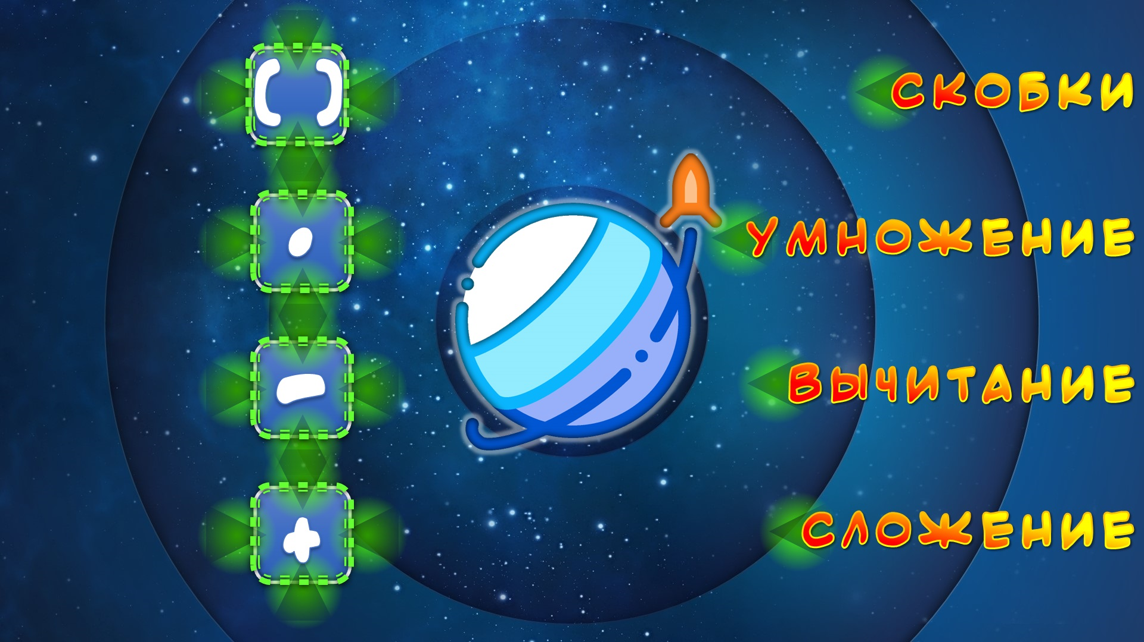
12

Slide 13
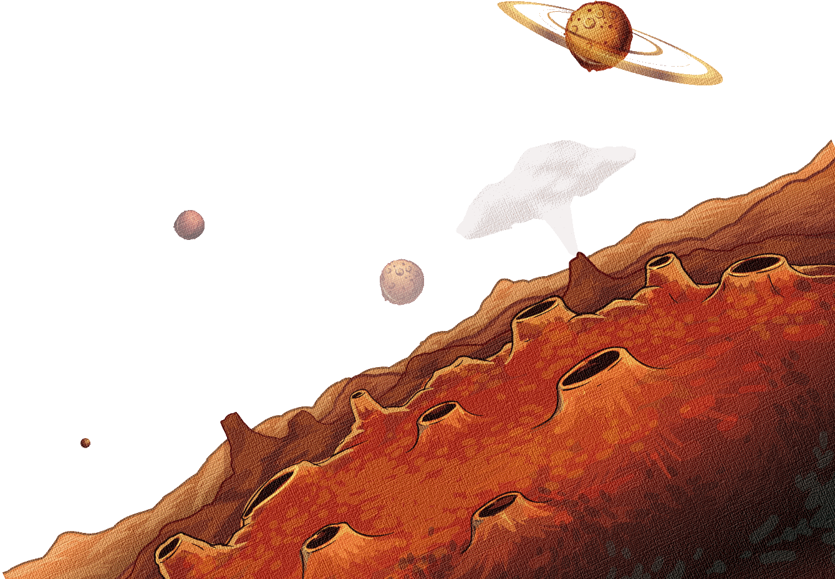

(17 + 0 – 16)∙1
(2+1)∙(4+3)
2∙14-(20+5)
6∙6-6∙5
7∙11-(35+2)
1+0∙(23–22)
7∙(7–1)–2
5+4+5∙2
2∙(14–13)
13

Slide 14

14

Slide 15



15

Slide 16
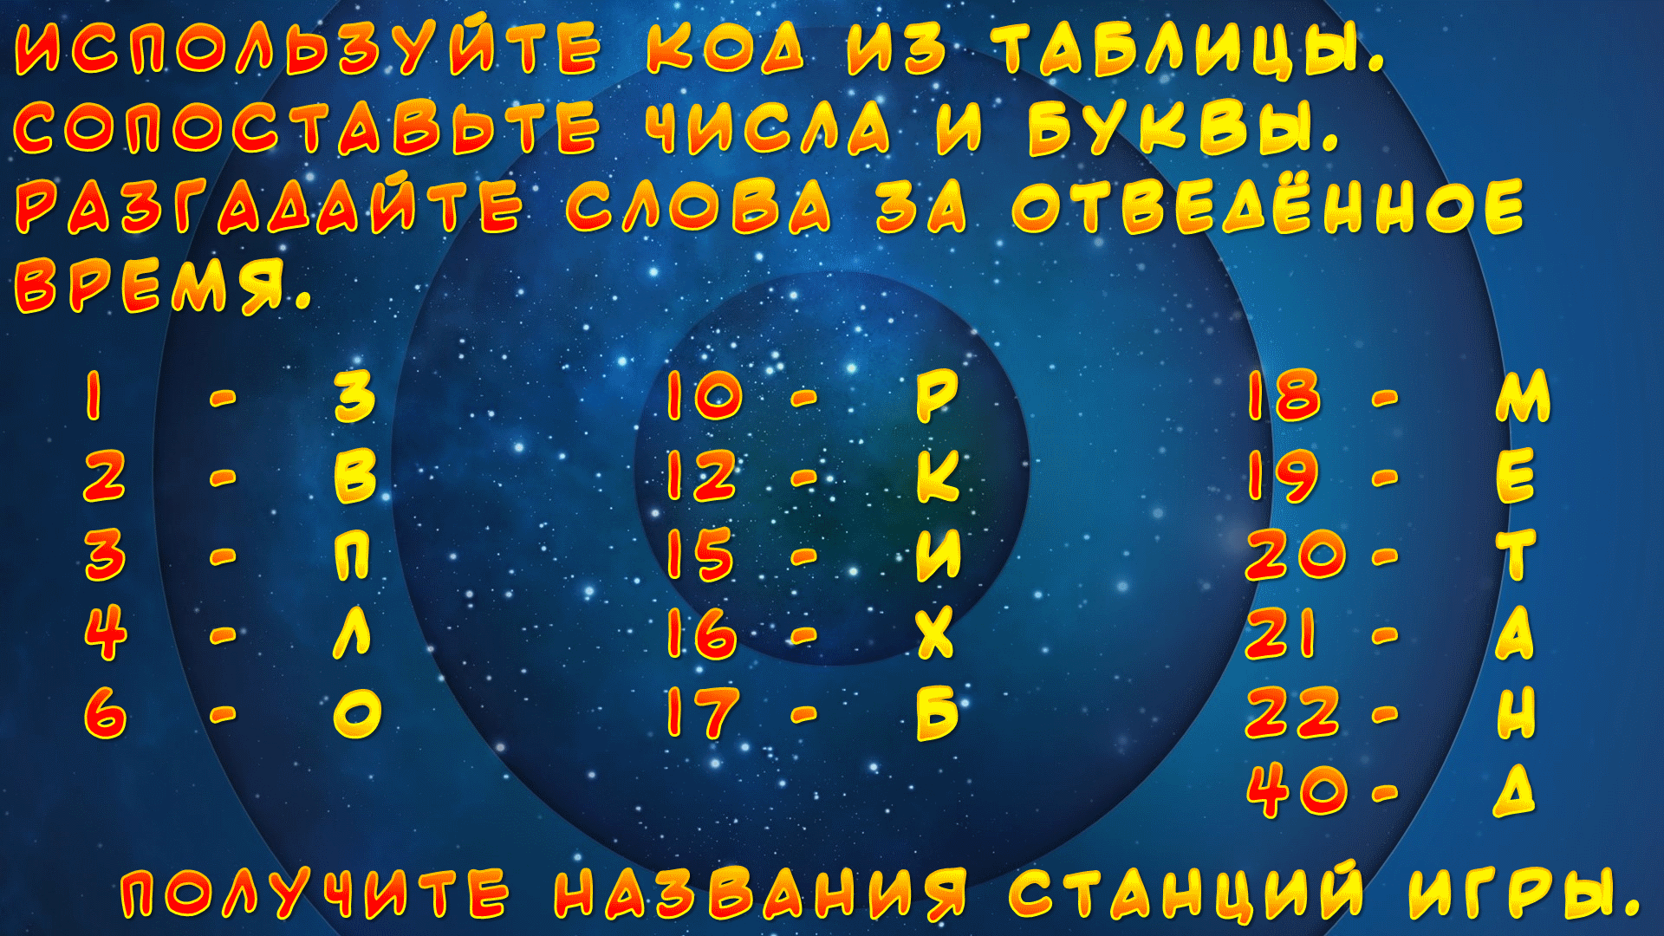



16

Slide 17




17

Slide 18

18

Slide 19

19

Slide 20

20

Slide 21
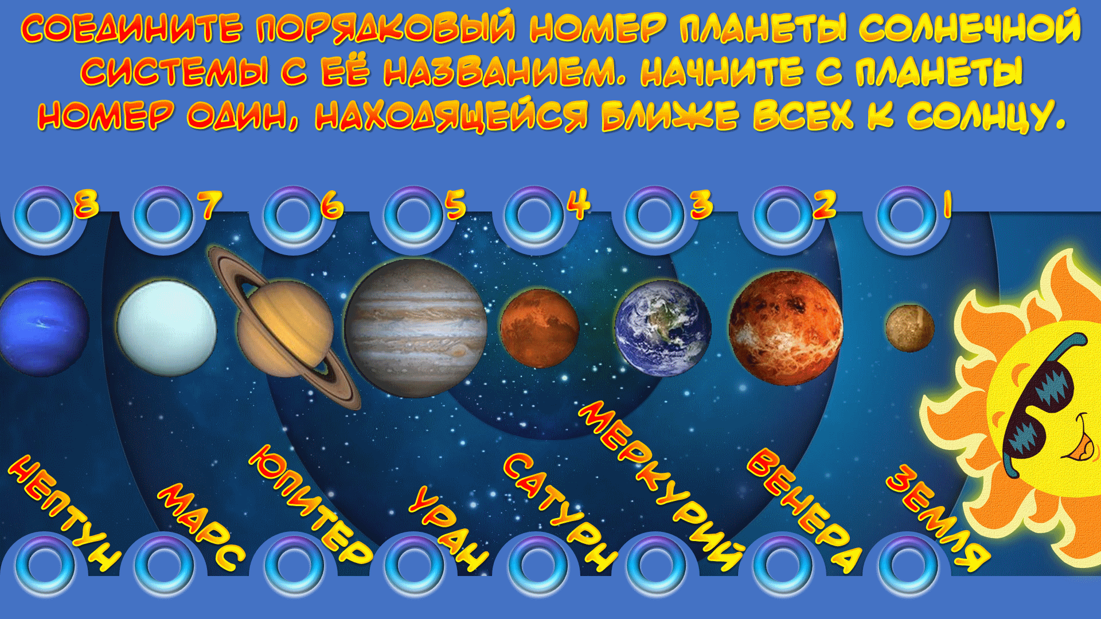
21

Slide 22

22

Slide 23
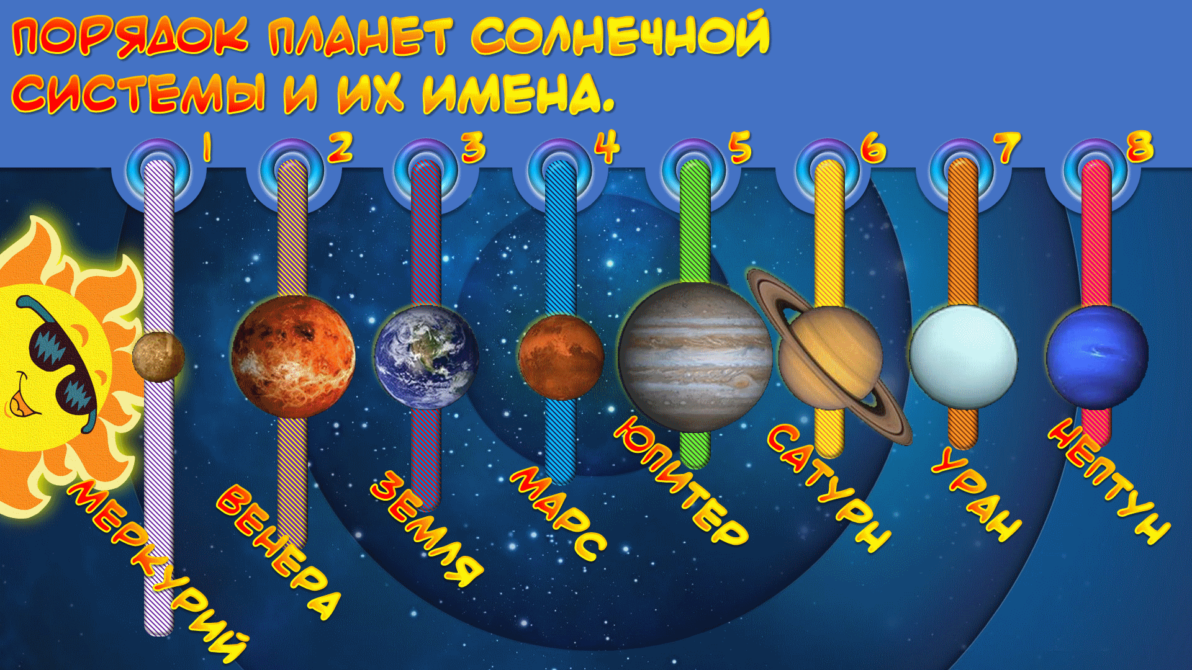
23

Slide 24

24

Slide 25
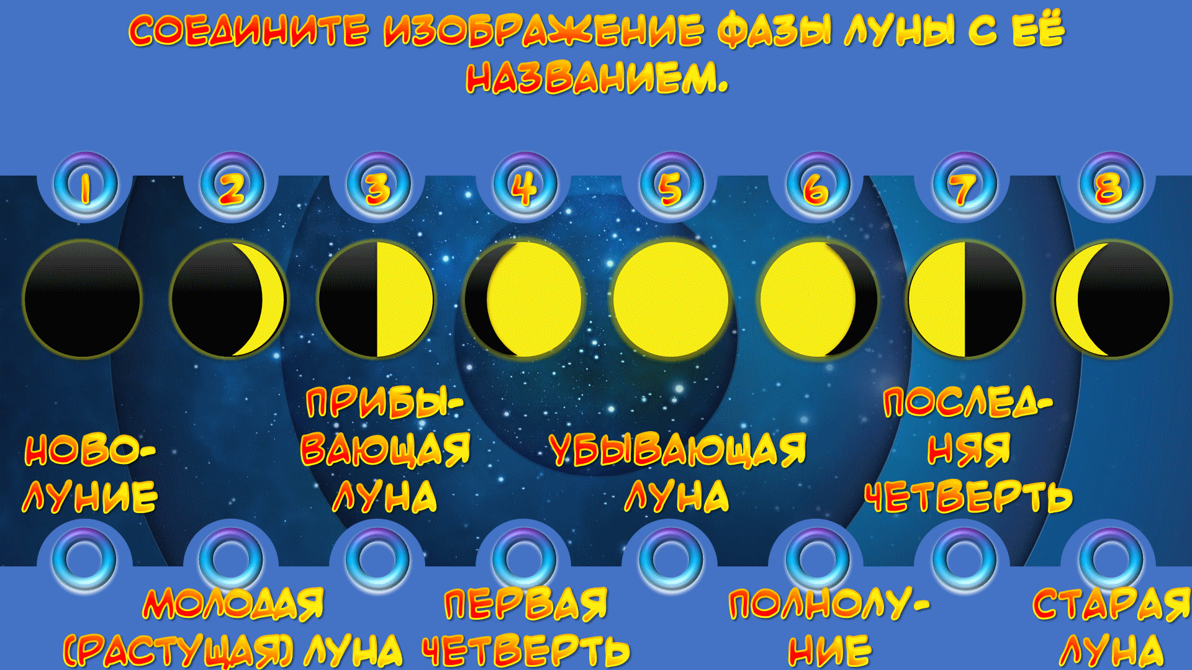
25

Slide 26

26

Slide 27
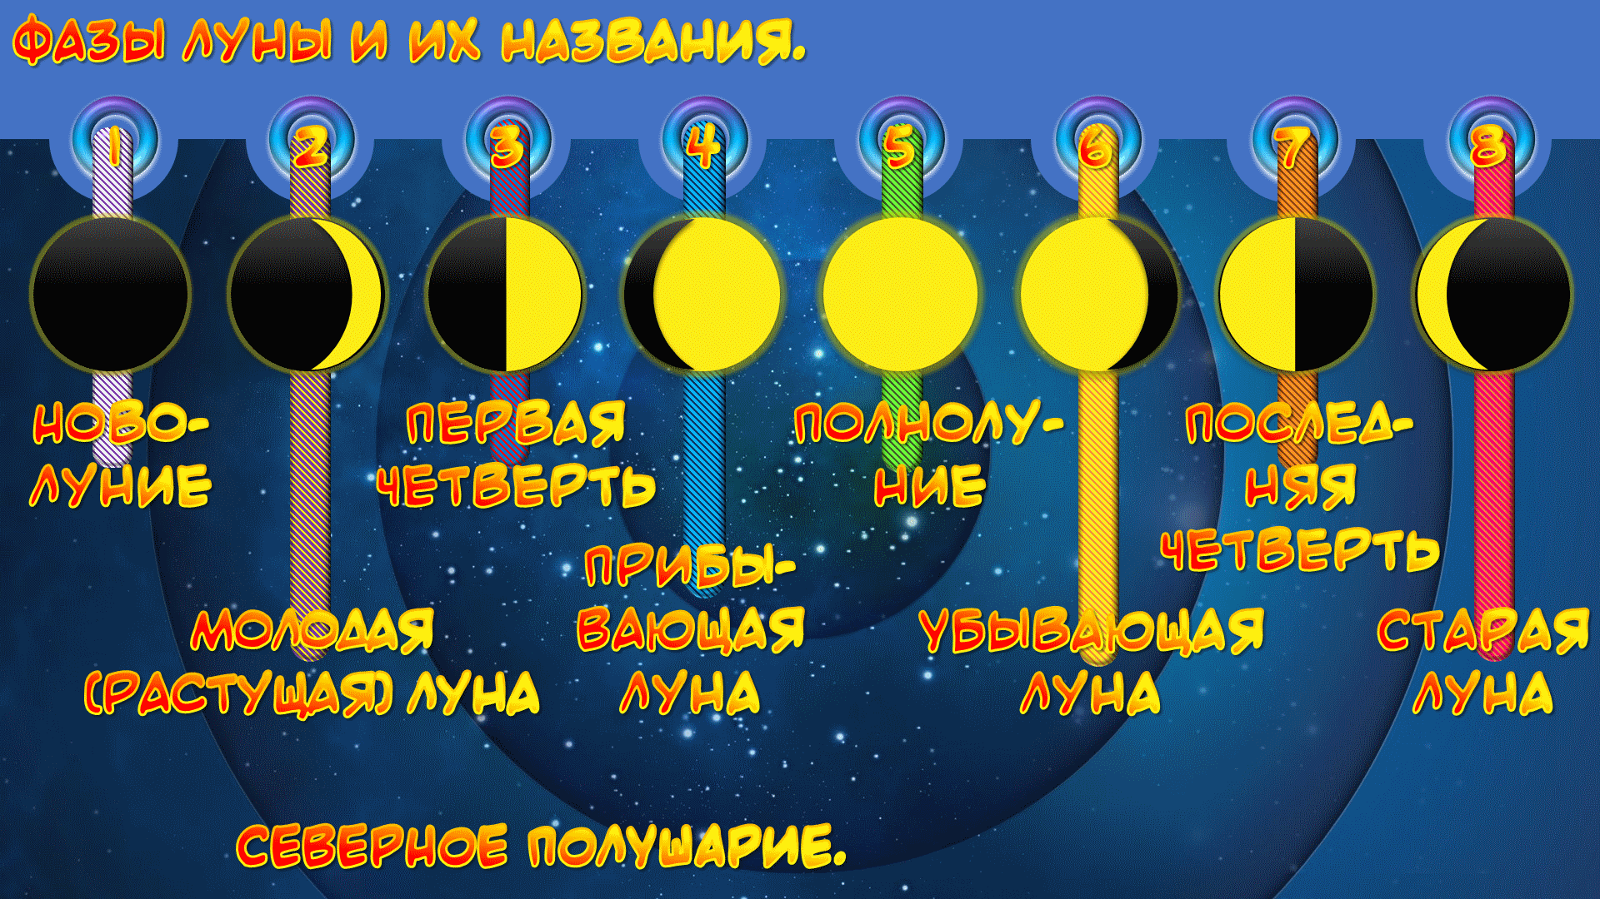
27

Slide 28

28

Slide 29
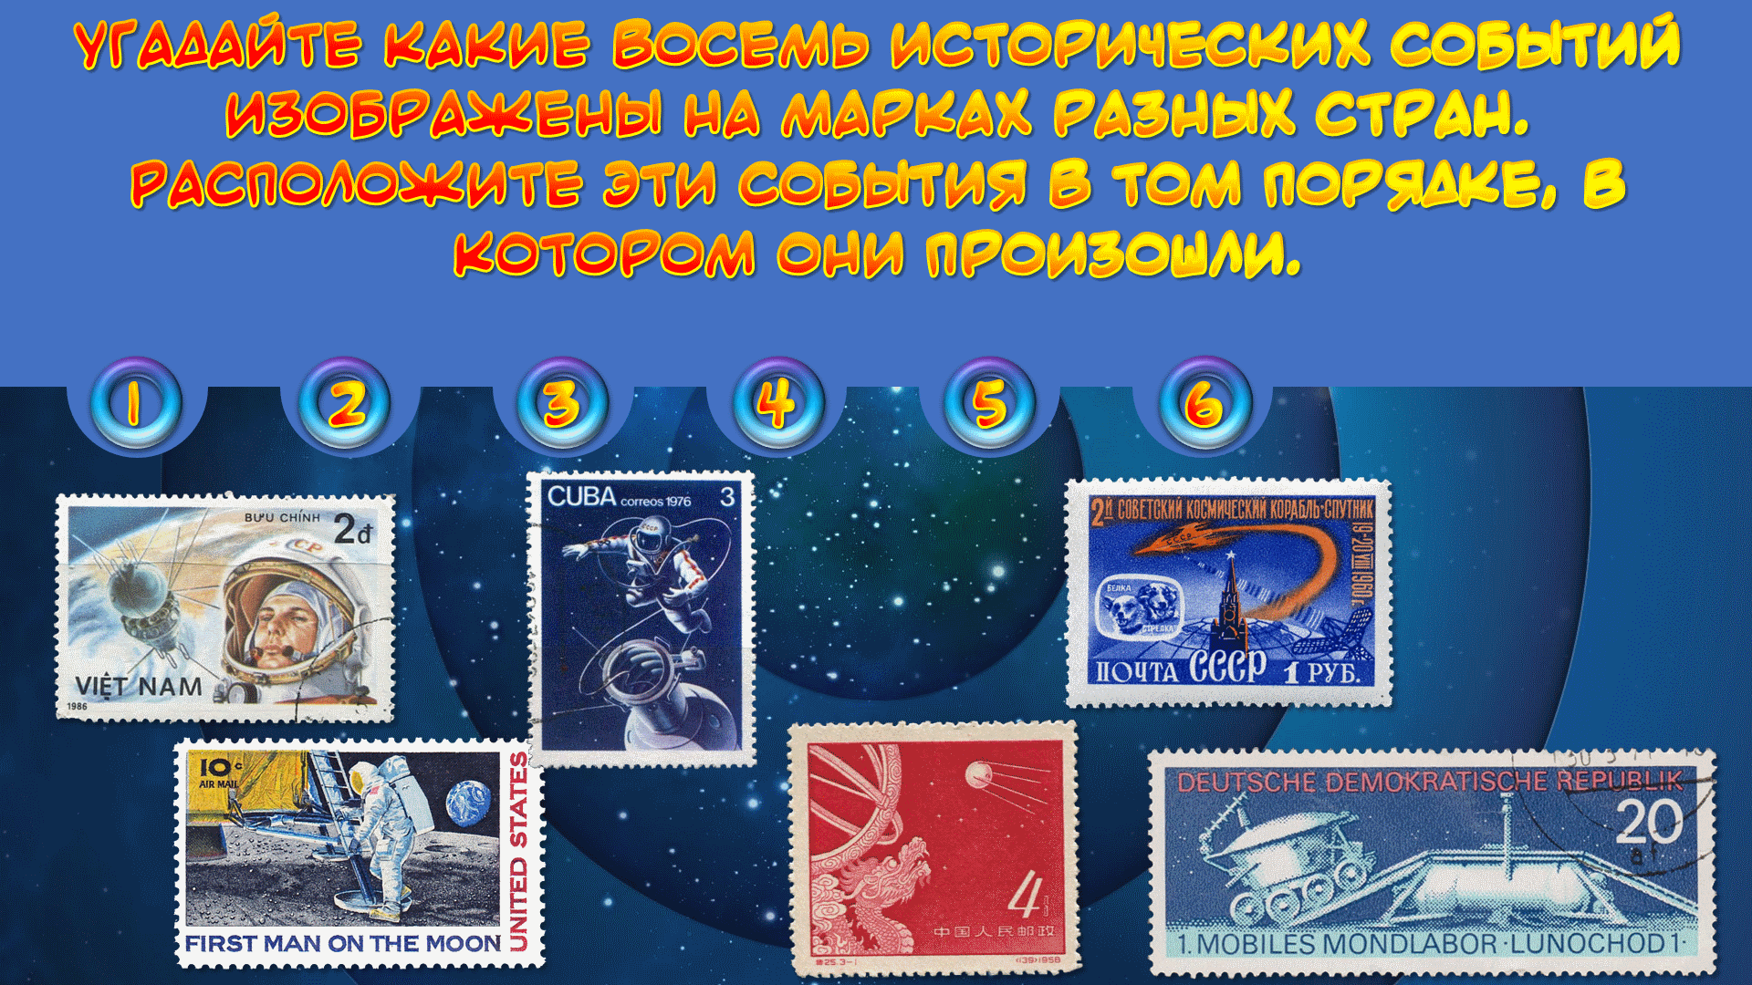
29

Slide 30

30

Slide 31
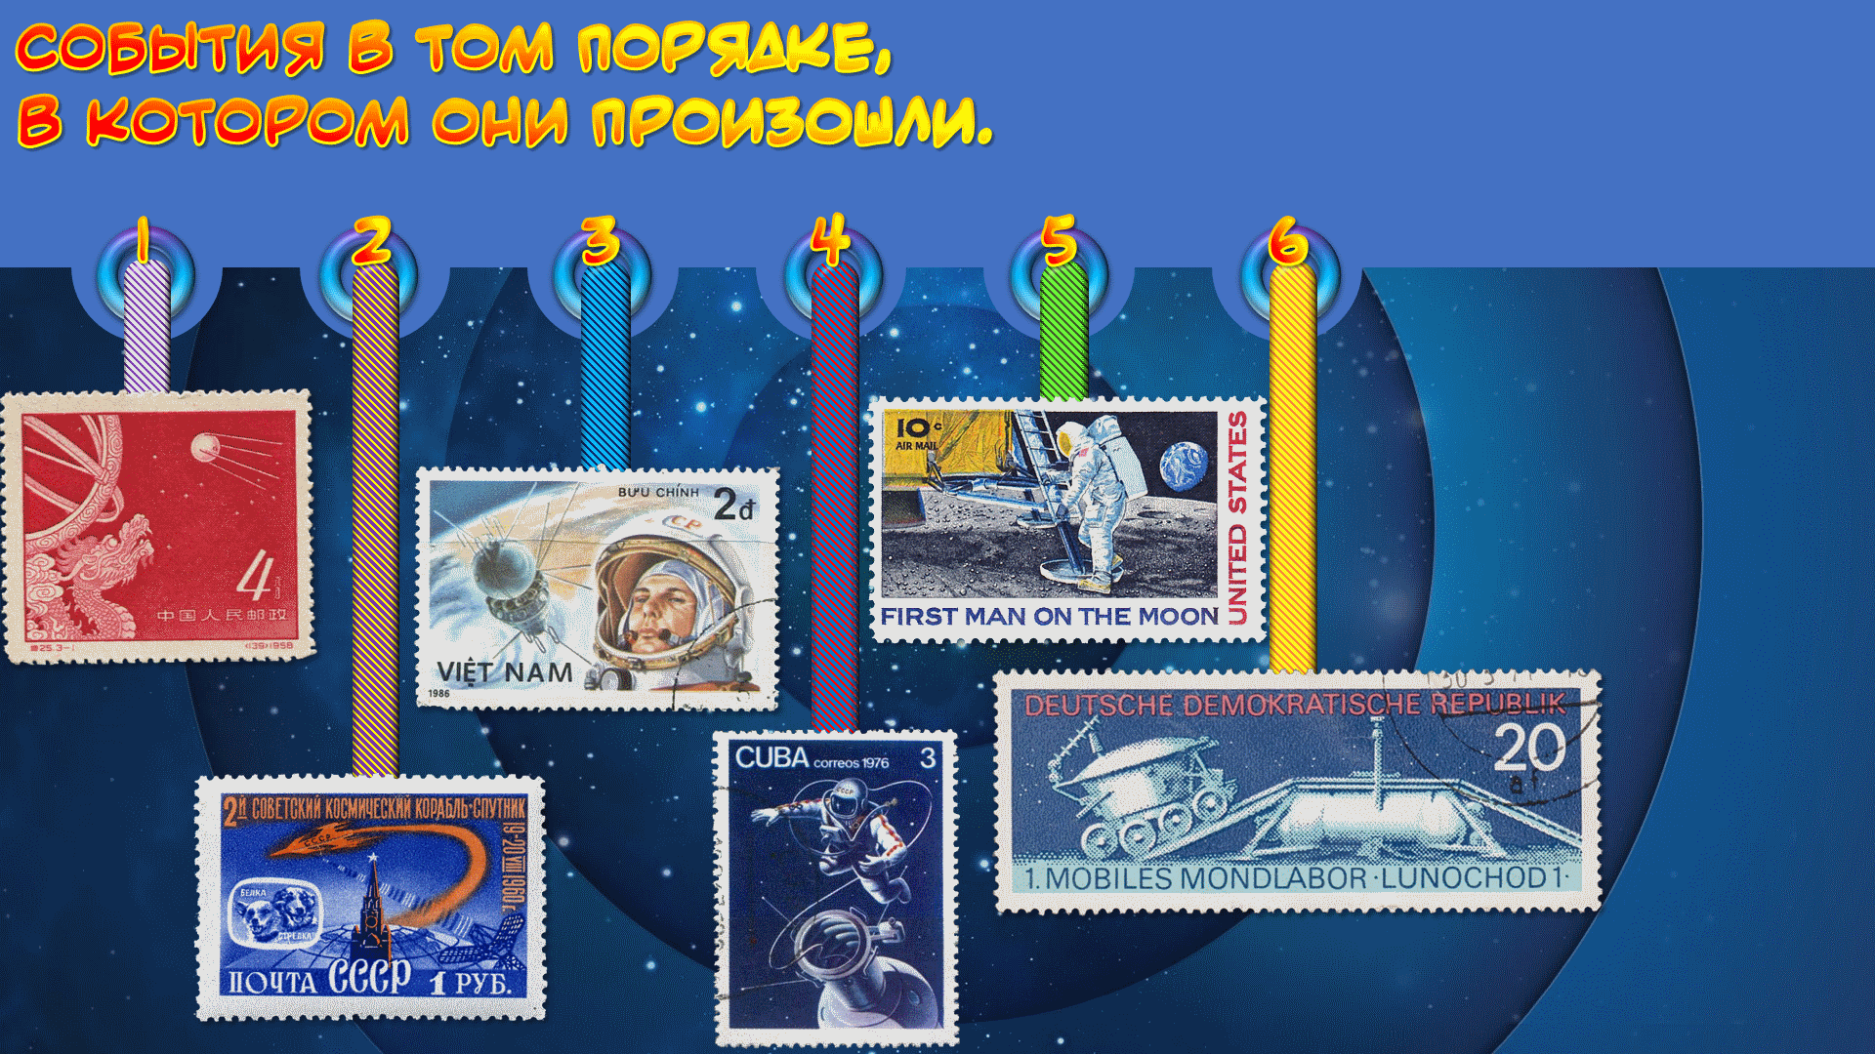
31

Slide 32

32

Slide 33

33

Slide 34

34

Slide 35
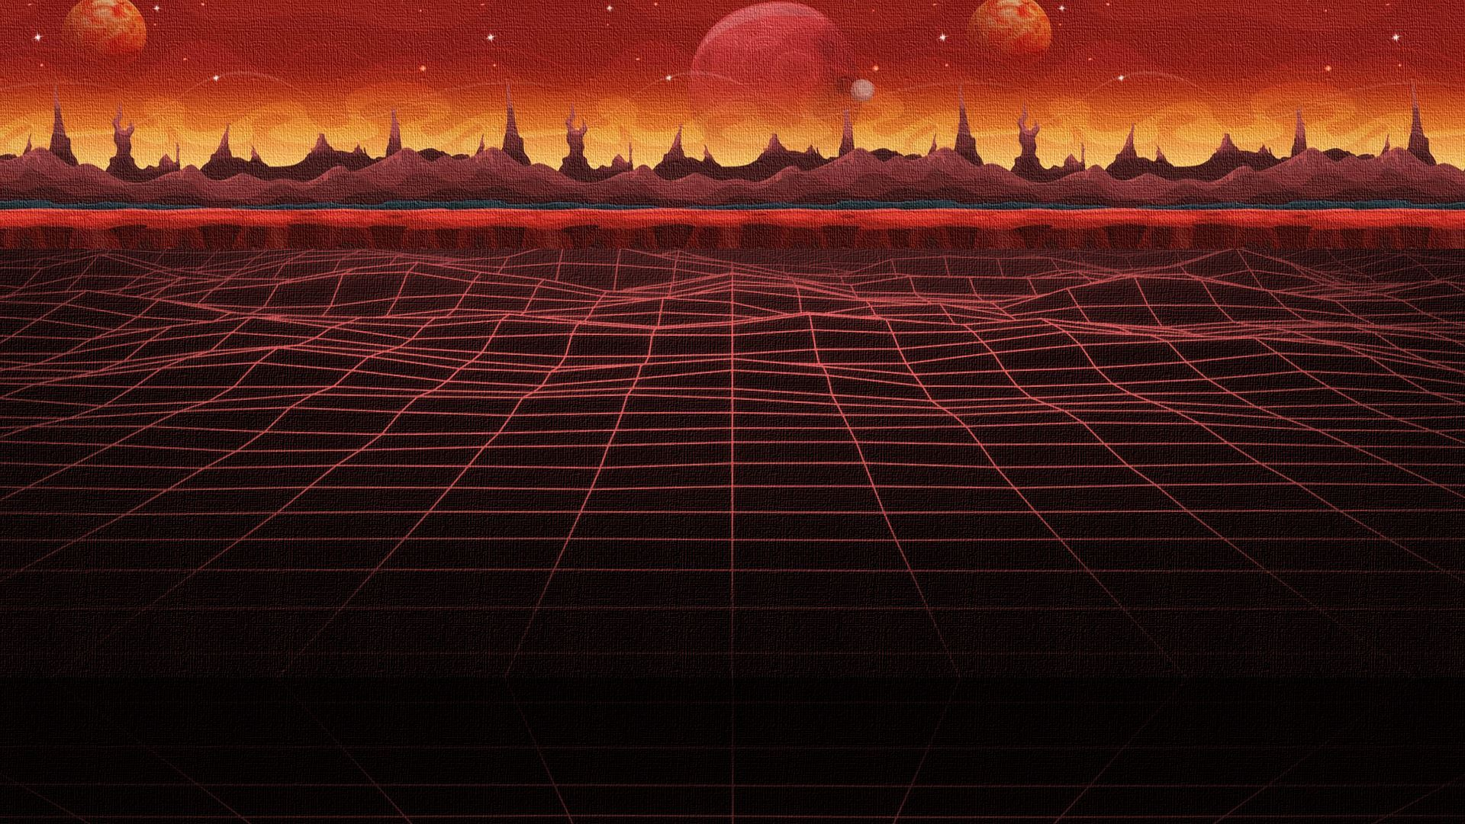

35

Slide 36

36

Slide 37
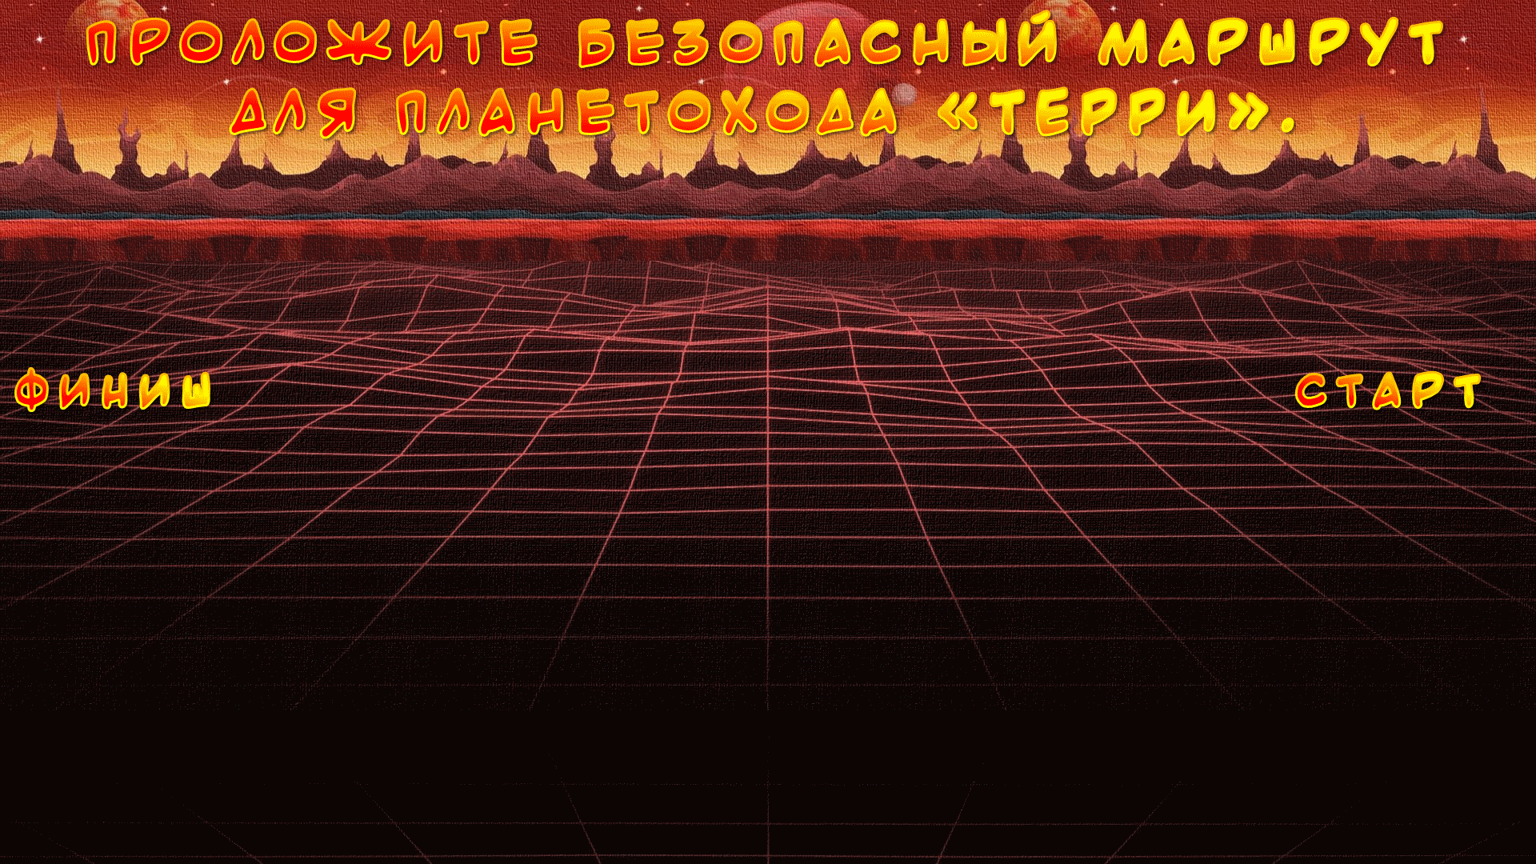







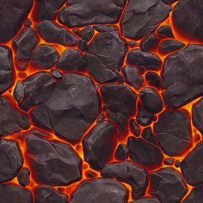
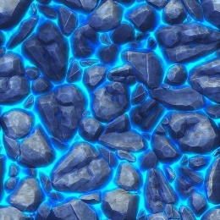






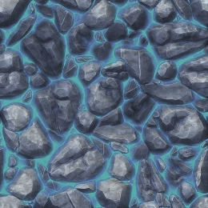

















37

Slide 38

38

Slide 39
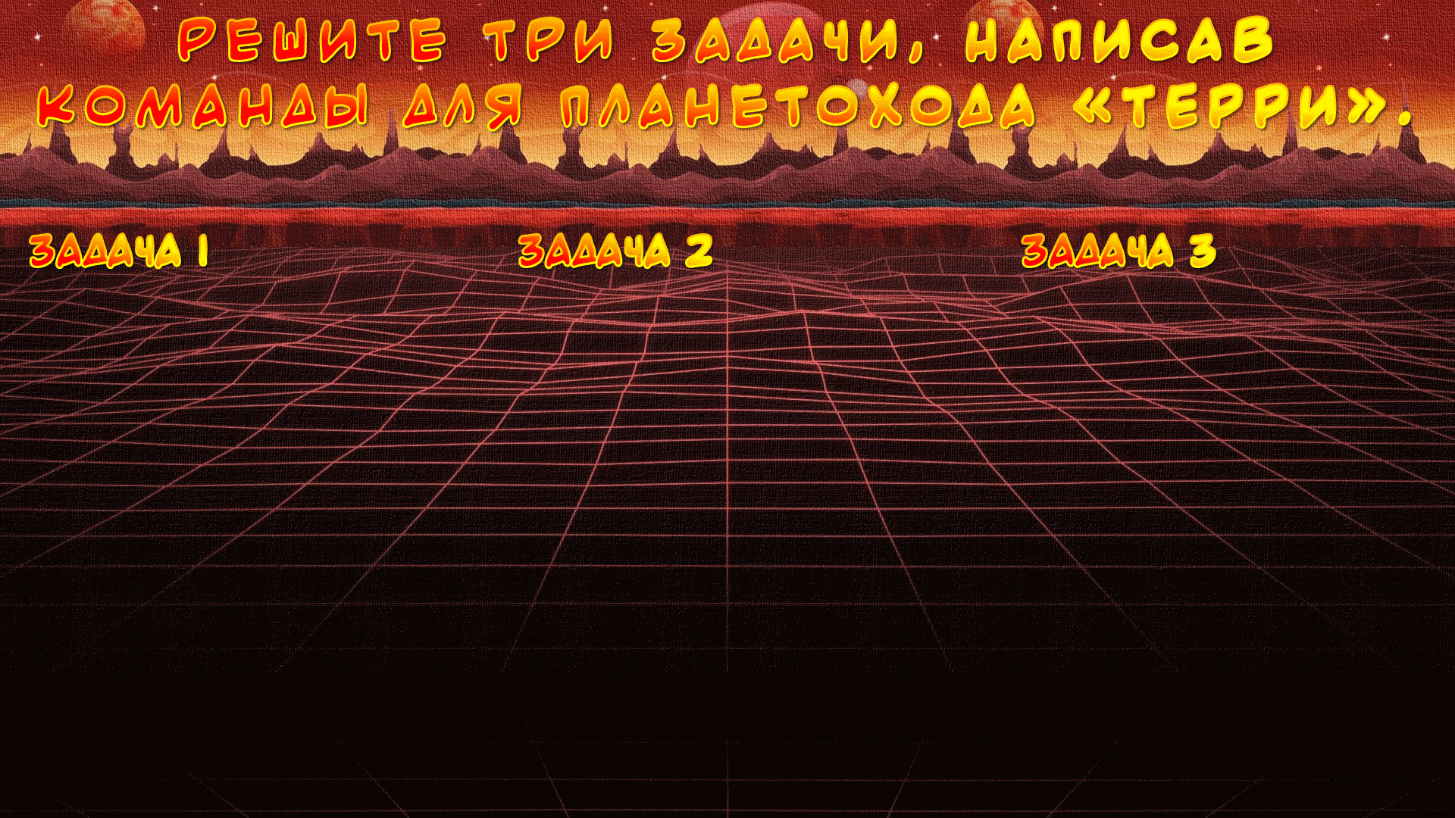
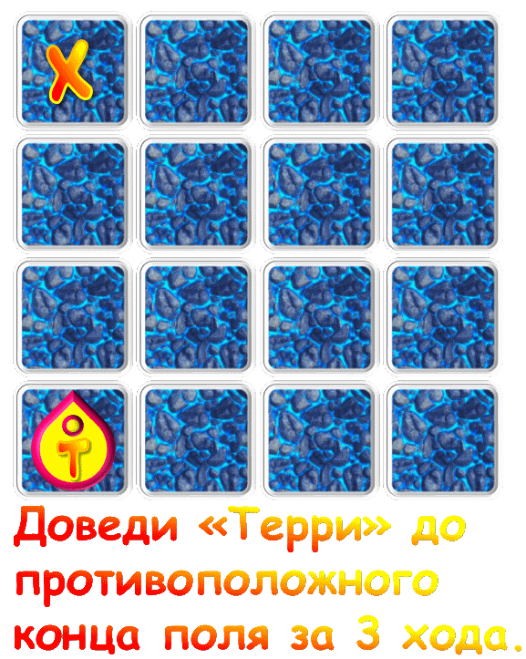
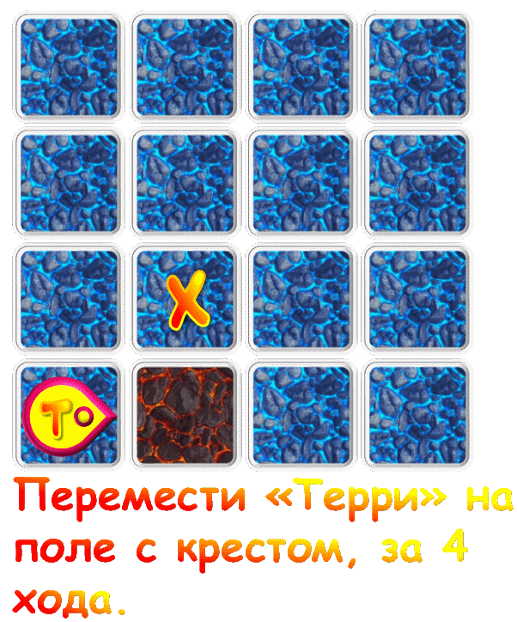
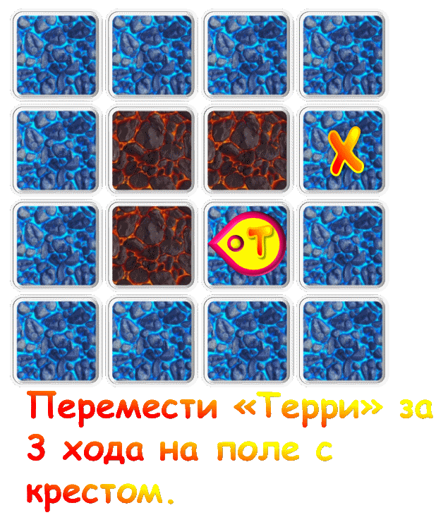
39

Slide 40

40

Slide 41
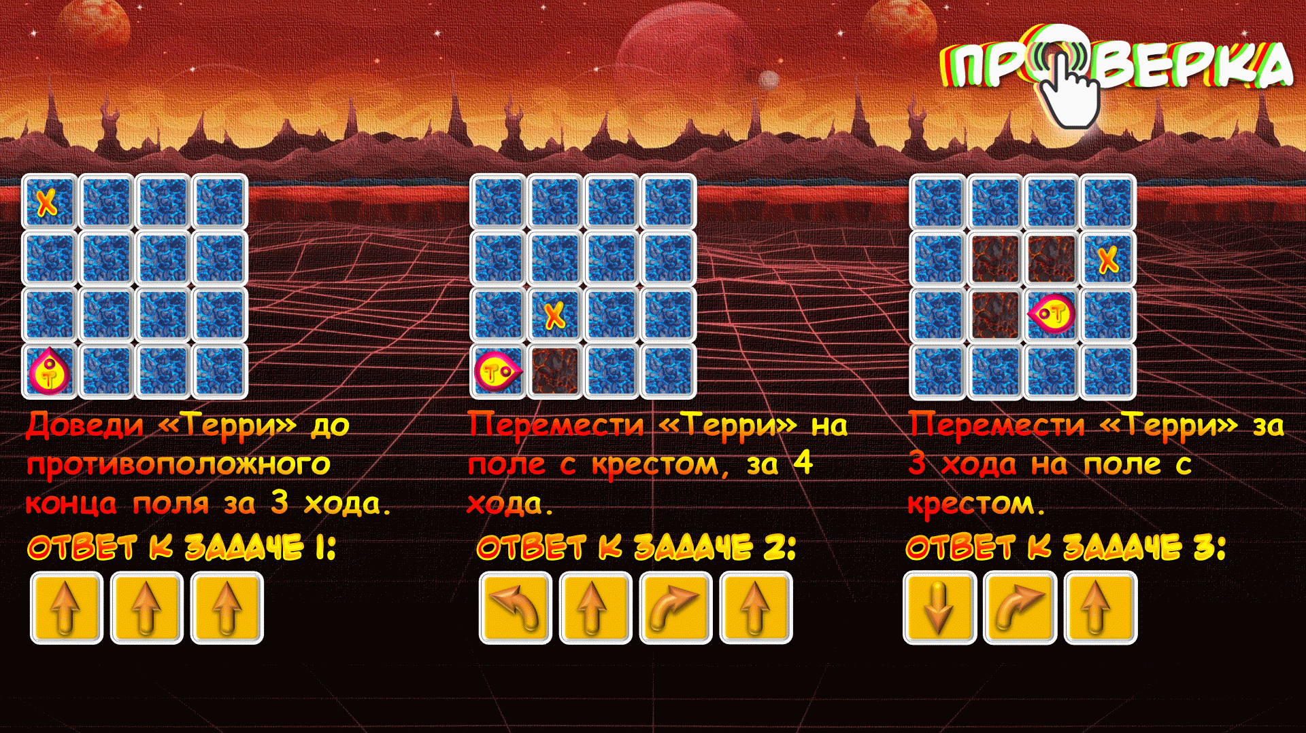
41

Slide 42

42

Slide 43
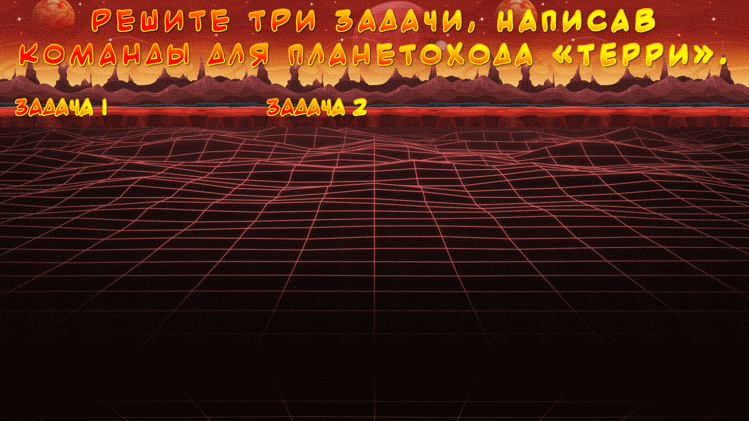

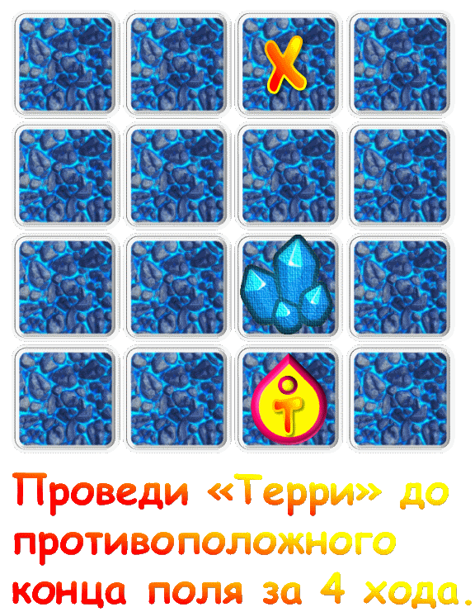
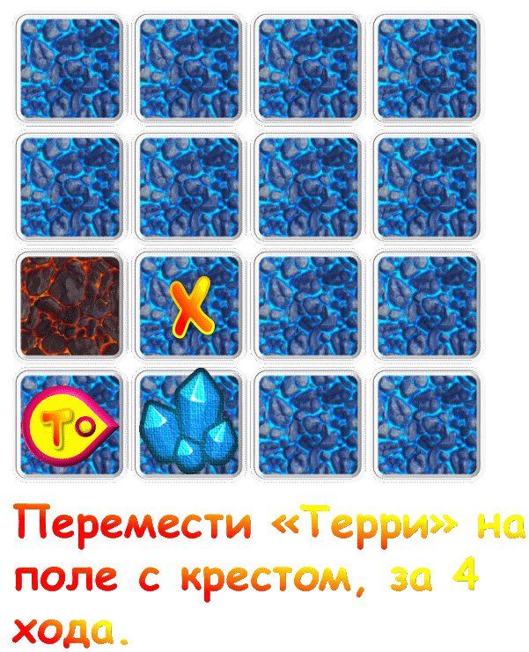
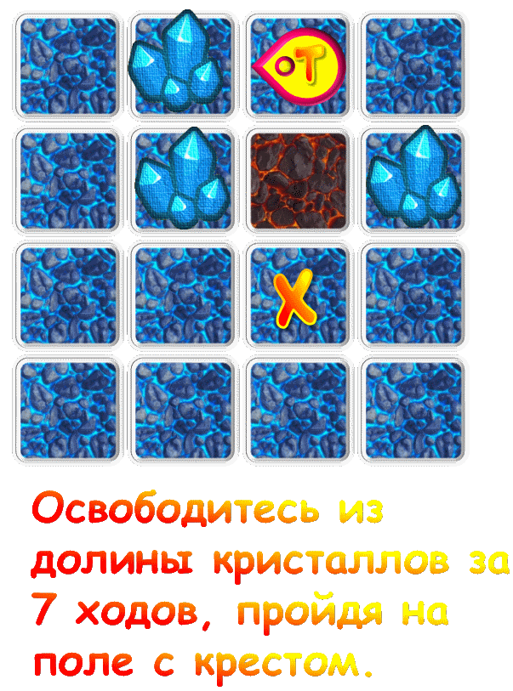
43

Slide 44

44

Slide 45
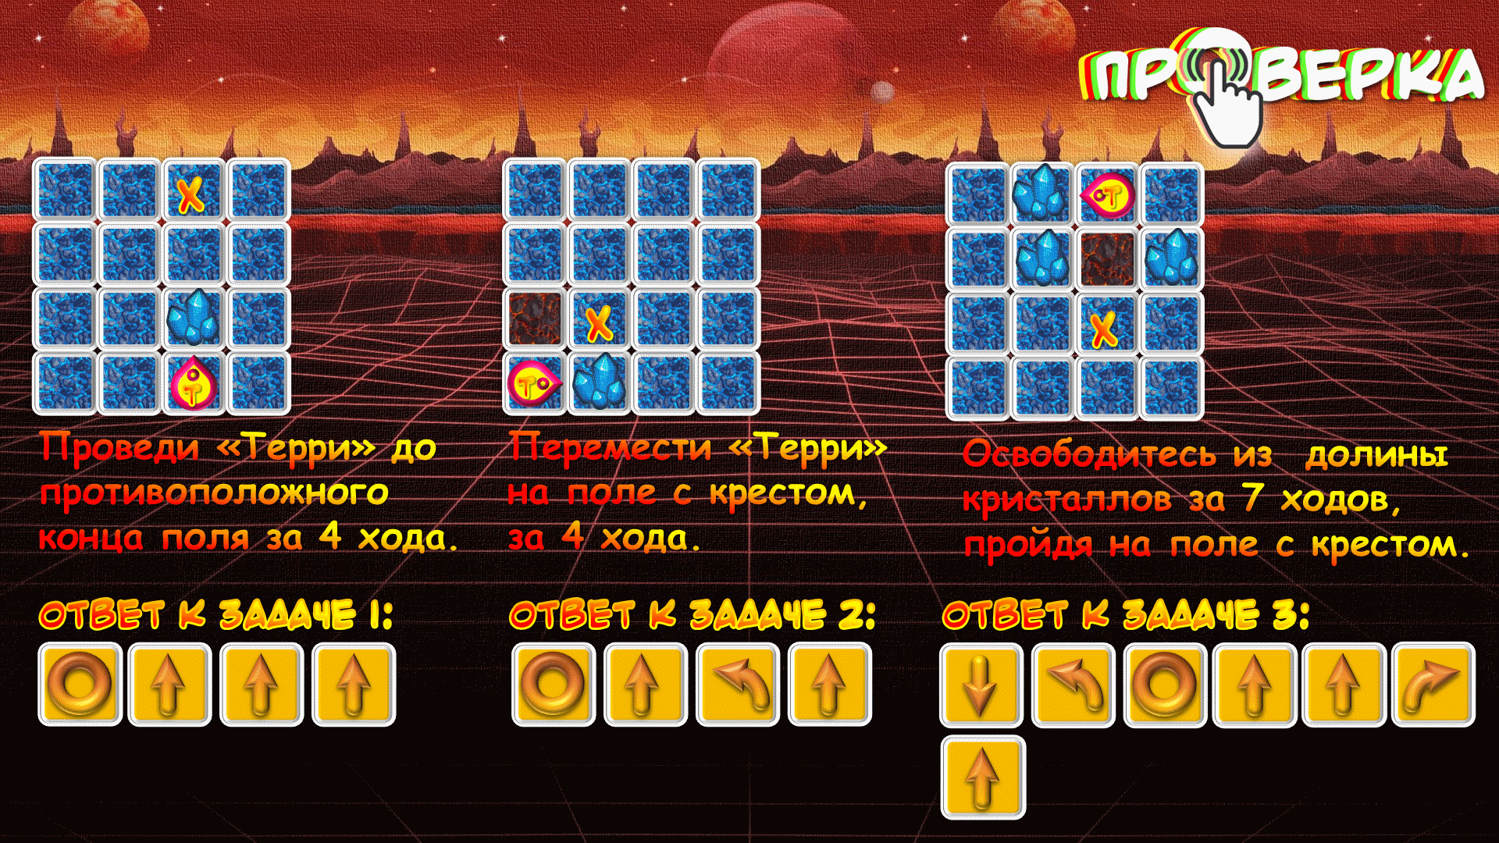
45

Slide 46

46

Slide 47

47

Slide 48



48

Slide 49

50

Slide 50

51

Slide 51
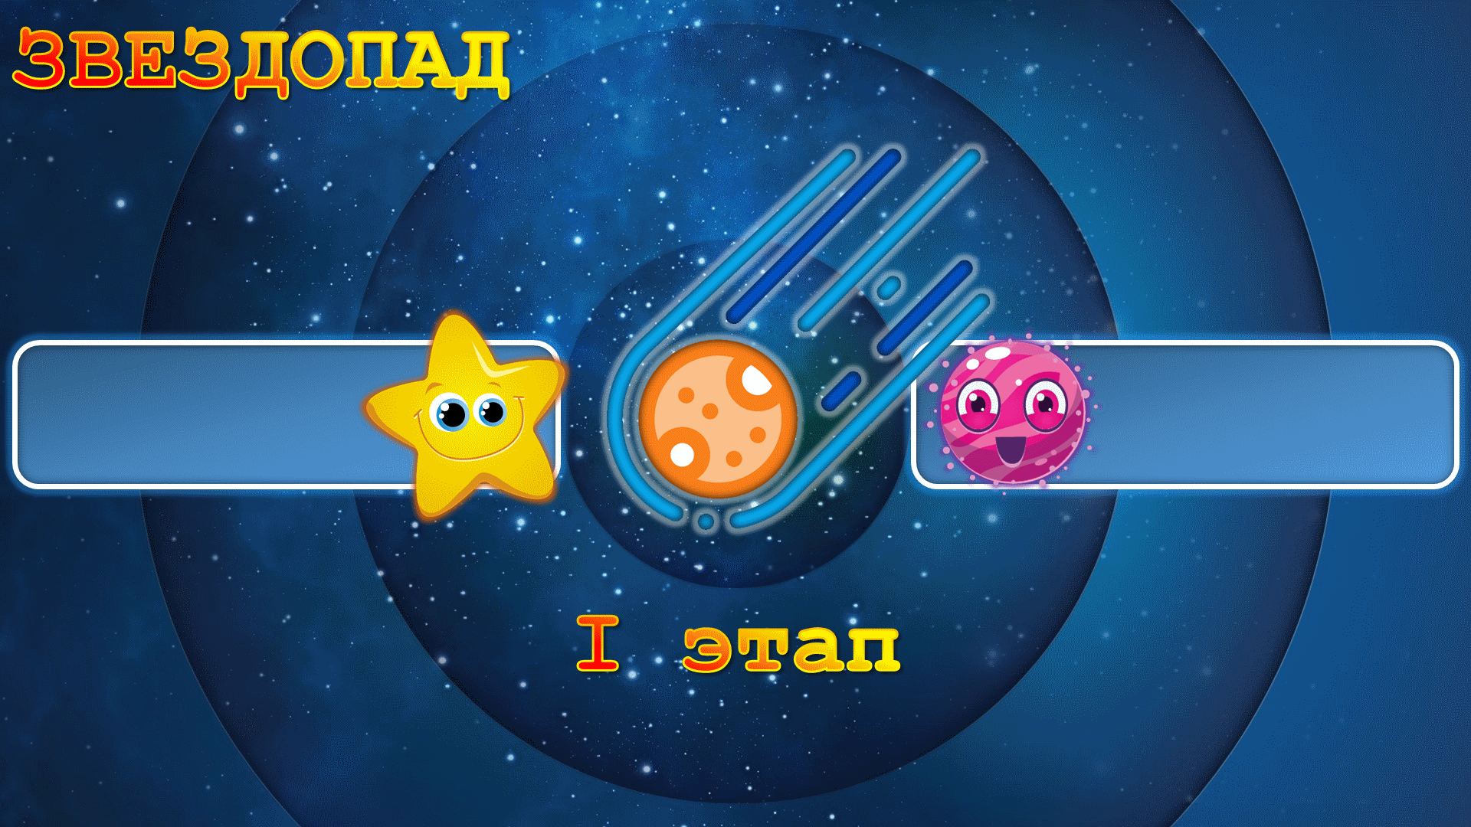
52

Slide 52




Slide 53
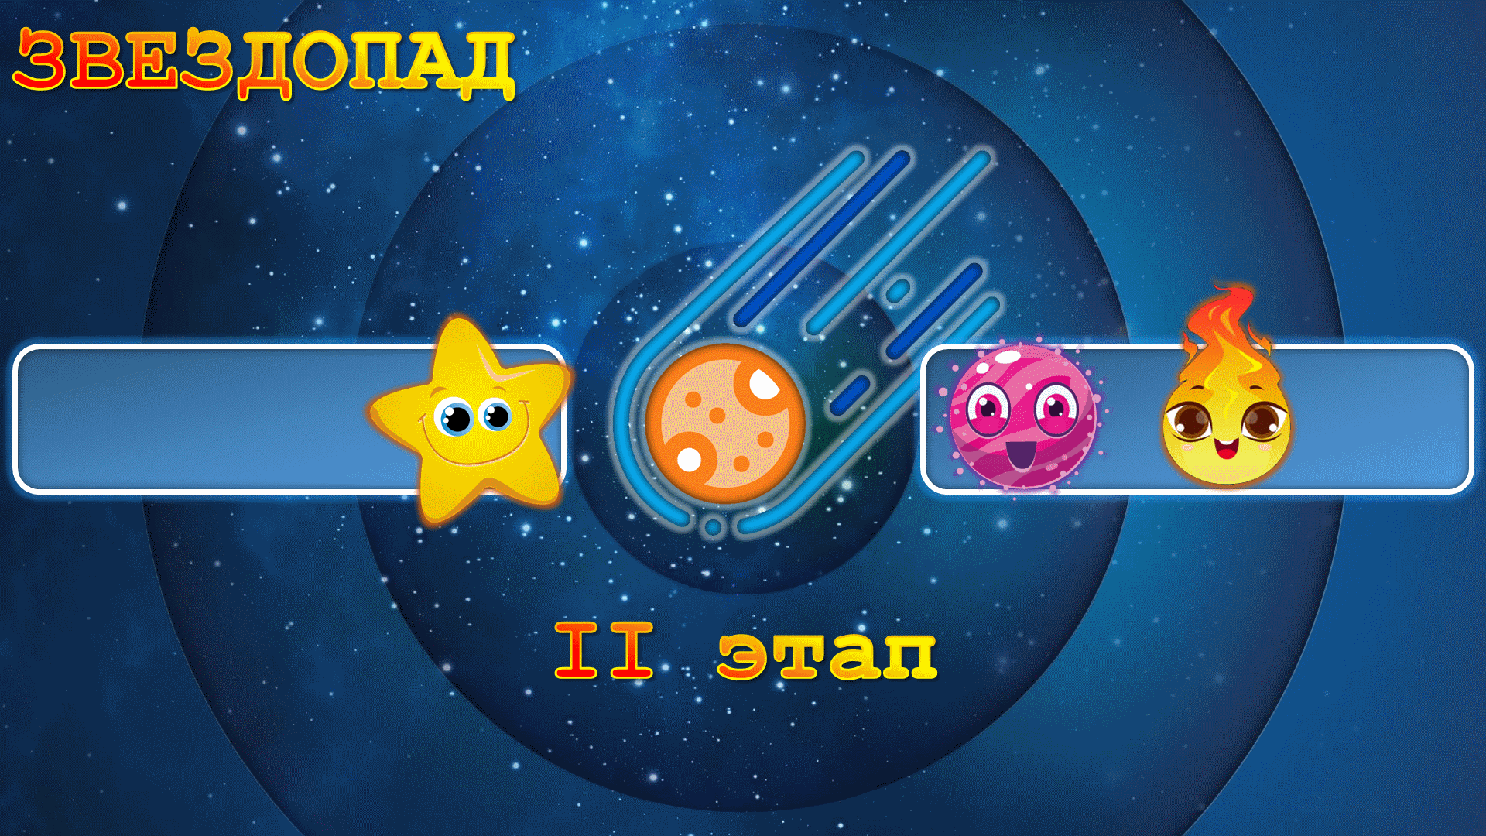
54

Slide 54


Slide 55
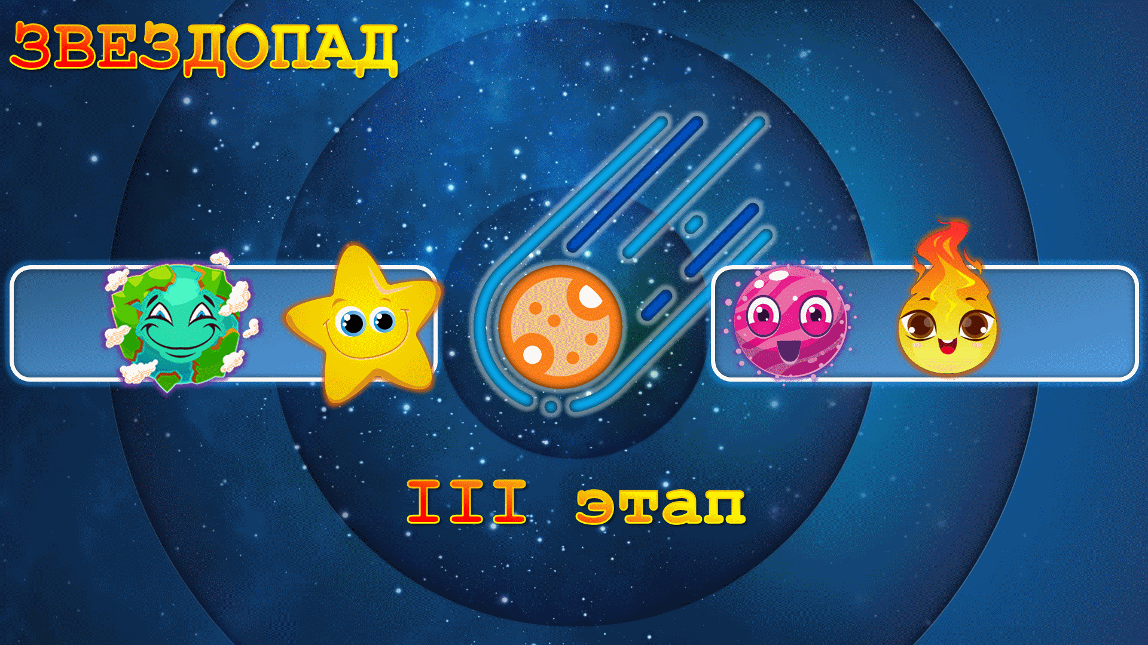
56

Slide 56


Slide 57

58

Slide 58


Slide 59


60

Slide 60
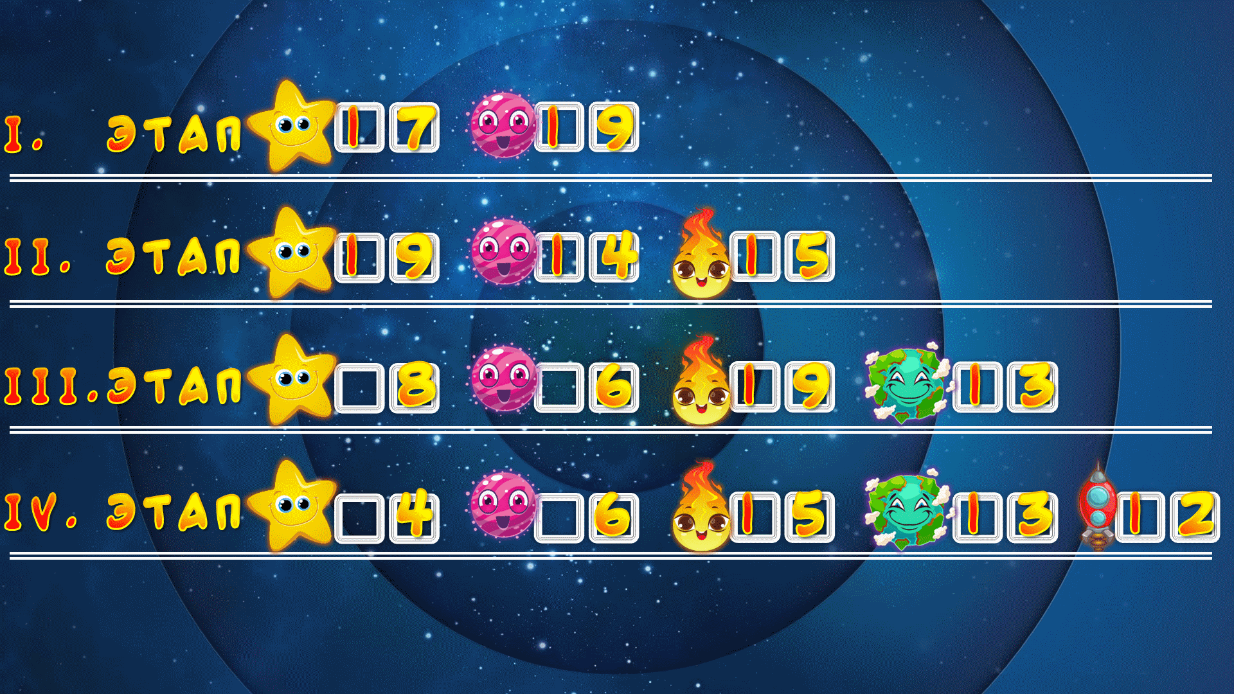
61

Slide 61
62

Slide 62

63

